Slide 1
Matemáticas Nº2 BLOQUE 1: NÚMEROS ENTEROS Séptimos Básicos
DIRECCIÓN ACADÉMICA DE ENSEÑANZA MEDIA
Prof. Carolina Chacoff Morales

Slide 2
OBJETIVOS DE APRENDIZAJES
Resolver ejercicios combinados de adición y sustracción.

Slide 5
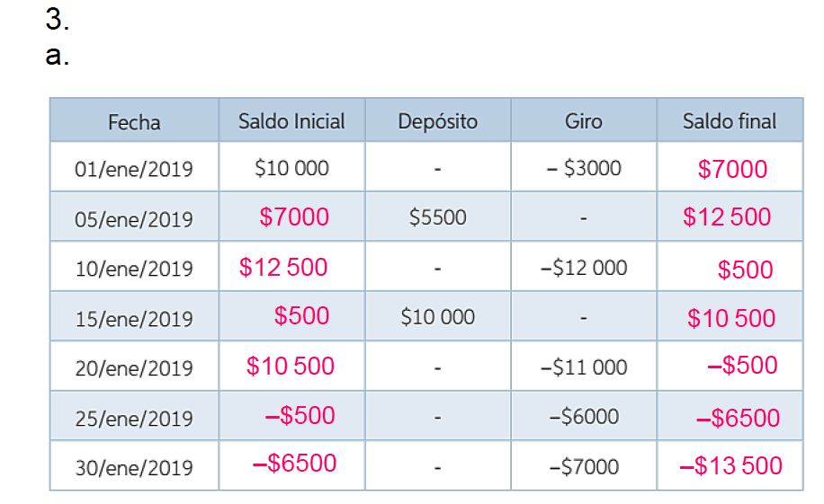
Solución

Slide 6
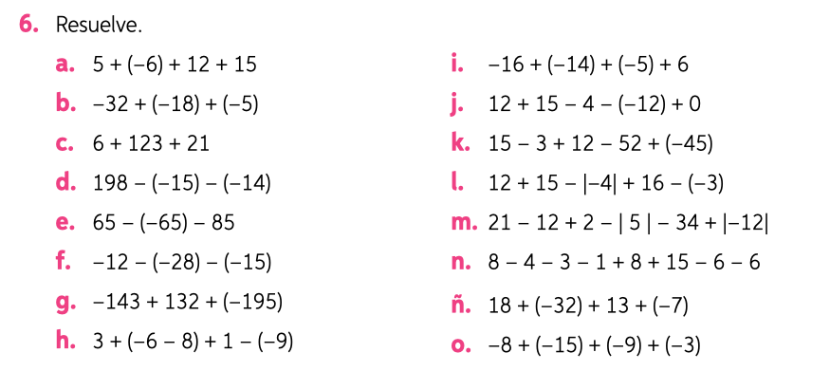

Slide 7
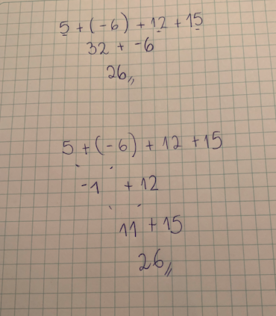

Slide 8
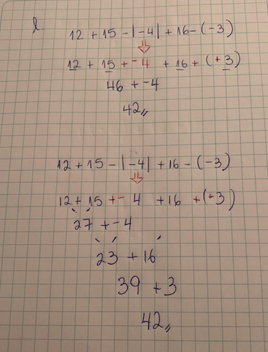

Slide 9
6.
a. 26
b. –55
c. 150
d. 227
e. 45
f. 31
g. –206
L. 42

Slide 10
Evaluación Formativa
Realiza los ejercicios planteados en el texto SM, página 40 actividad 6 que corresponden a ejercicios combinados de adición y sustracción.
Todo el desarrollo debe ir en el cuaderno de manera ordenada para posterior revisión.
Debe enviar una fotografía de su cuaderno con el desarrollo de los ejercicios propuestos al correo de profesora.
Si existen dudas de los contenidos enviar correo a cchacoff@cldv.cl
Saludos cordiales para cada uno de ustedes.

